Slide 1

Una giornata con la Protezione Civile a
Santo Stefano Magra

Slide 2

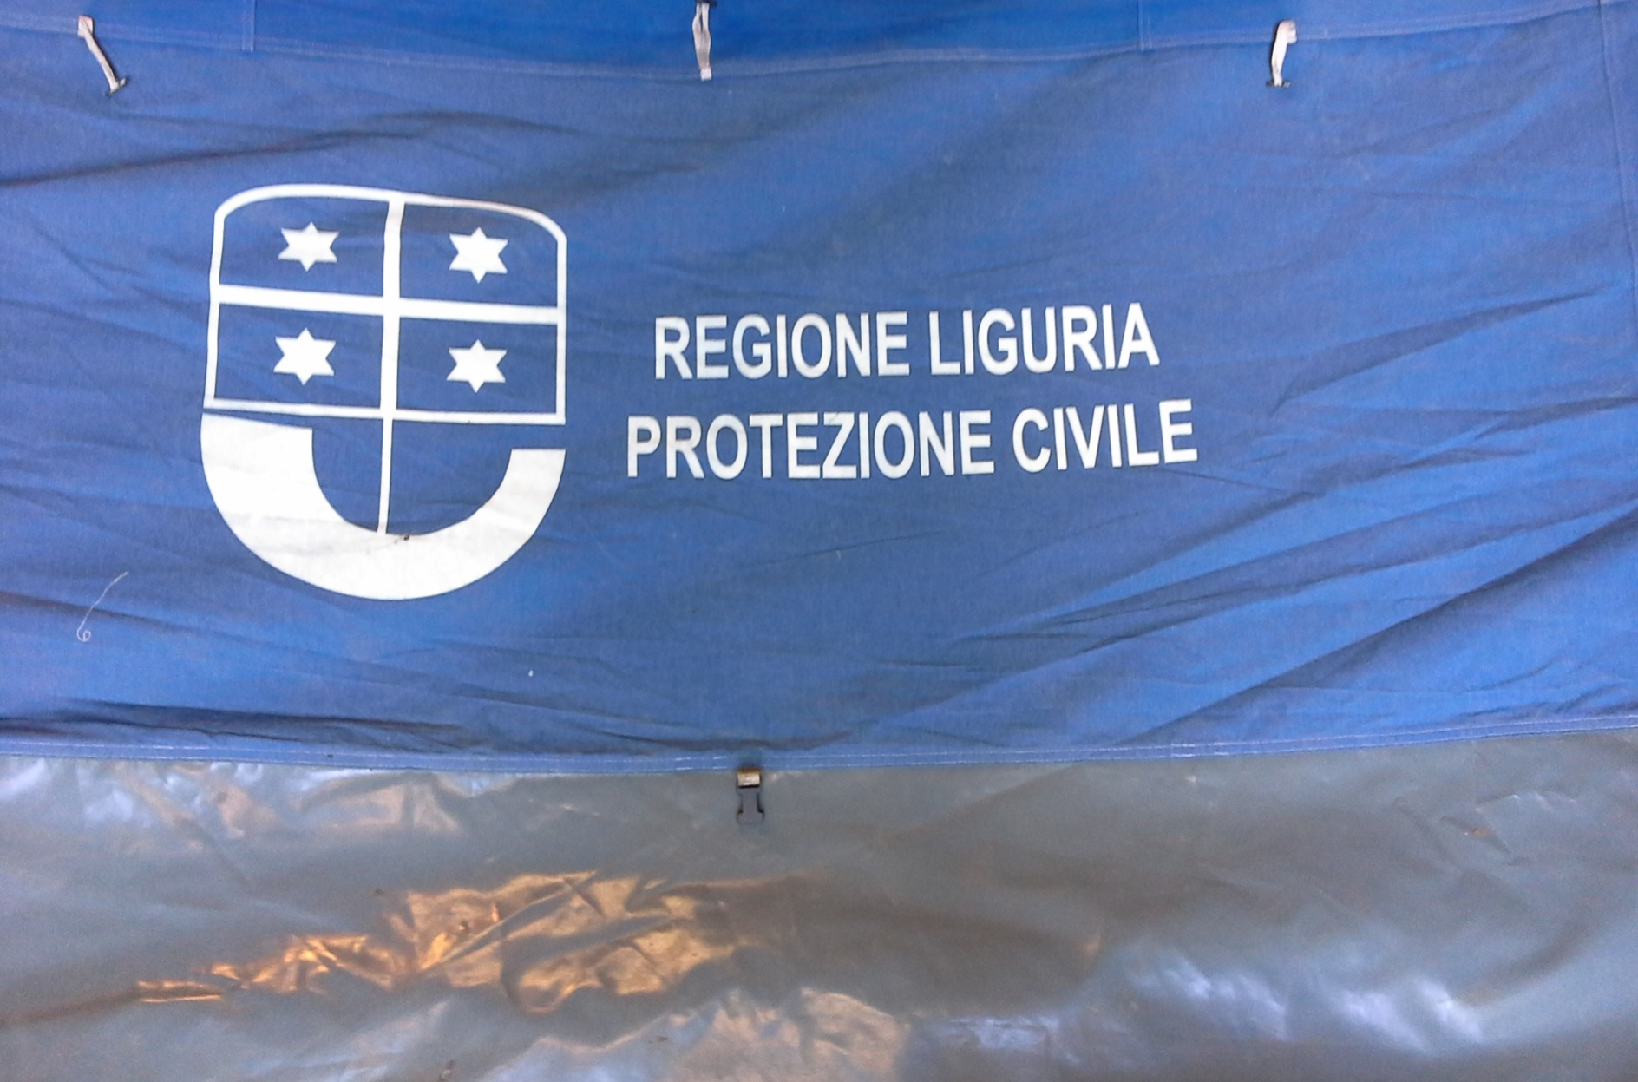

Slide 3
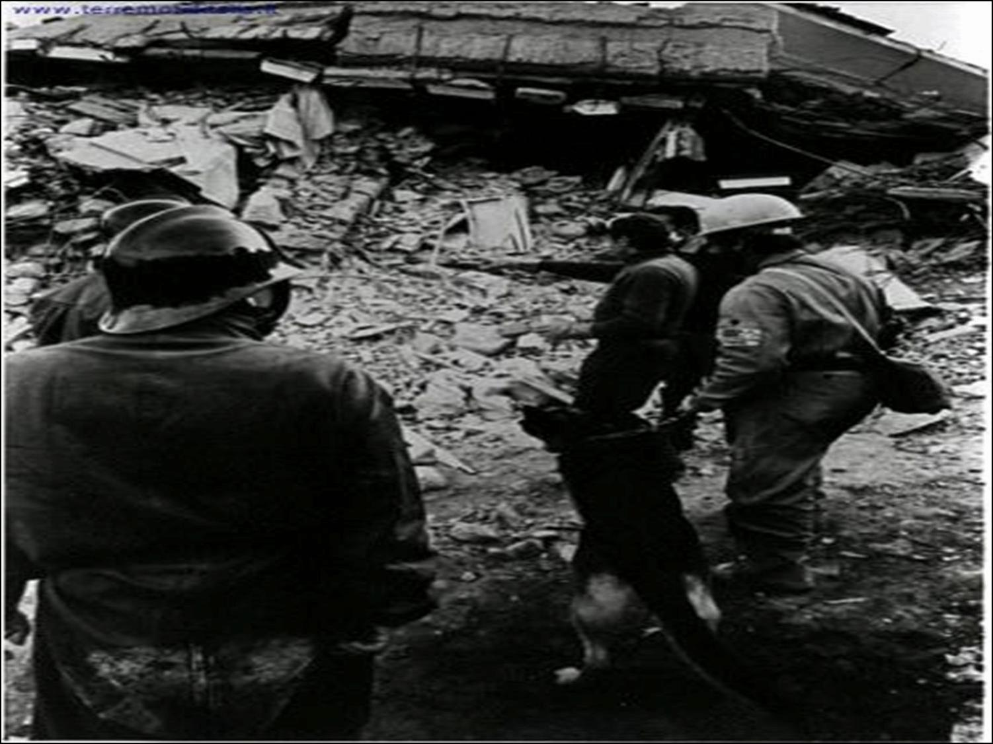
La storia
Una delle prime norme in tema di protezione civile, fu il regio decreto legge 2 settembre 1919 n. 1915, anche se invero limitato ai soli terremoti. Tale decreto statuiva che il Ministero dei Lavori Pubblici fosse l’autorità responsabile della direzione e del coordinamento dei soccorsi, da cui dipendono tutte le autorità civili, militari e locali. La prima vera svolta si ha nel 1970: infatti viene promulgata la legge 8 dicembre 1970 n. 996 ("Norme sul soccorso e l'assistenza alle popolazioni colpite da calamità"). Si hanno, così, per la prima volta, disposizioni di carattere generale che prevedono un'articolata organizzazione di protezione civile; ancora però non si parla di previsione e prevenzione.

Slide 4
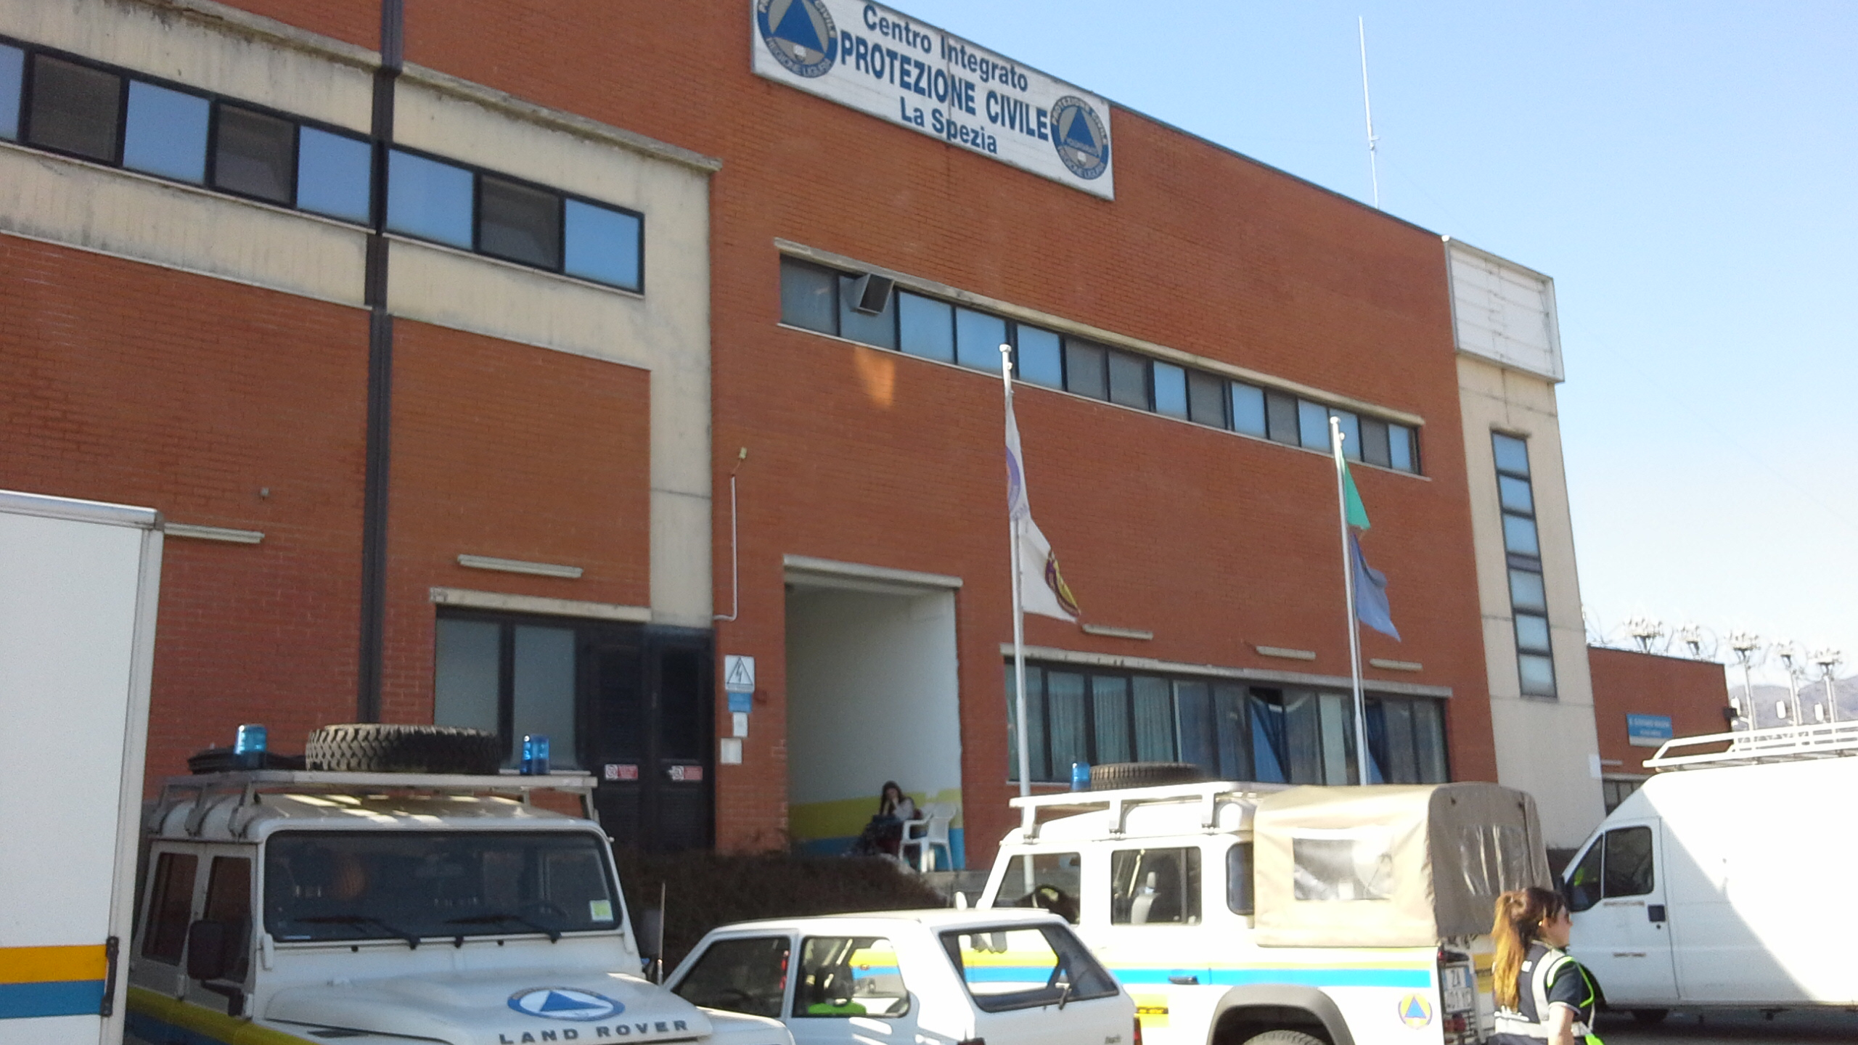
Protezione Civile
È un organo della Repubblica Italiana proposto alle attività di protezione civile, facente capo alla Presidenza del Consiglio dei ministri della Repubblica Italiana. Esso si occupa a livello nazionale della previsione, prevenzione, gestione e superamento di disastri, calamità, umane e naturali, di situazioni di emergenza, di eventi straordinari ed in generale anche ad attività di difesa civile. Può anche avvalersi della collaborazione dei soggetti operanti nell'ambito del servizio civile nazionale.

Slide 5
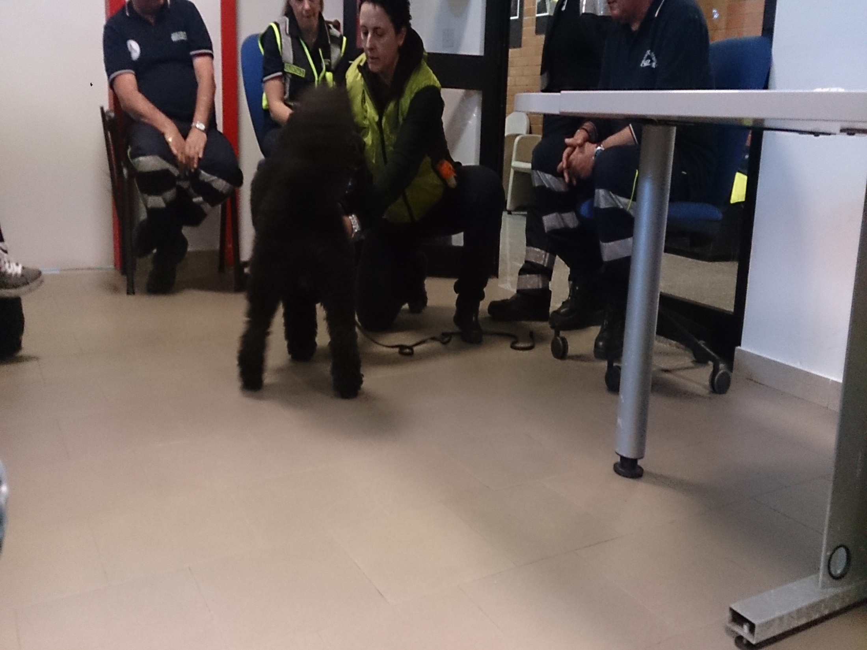
Unità Cinofila
È il dipartimento che si occupa nell’ addestramento dei cani. Il migliore amico dell’uomo, ha una intelligenza olfattiva, ecco perché la protezione civile ha pensato di utilizzare i cani per ritrovare le persone disperse o resti umani.

Slide 6
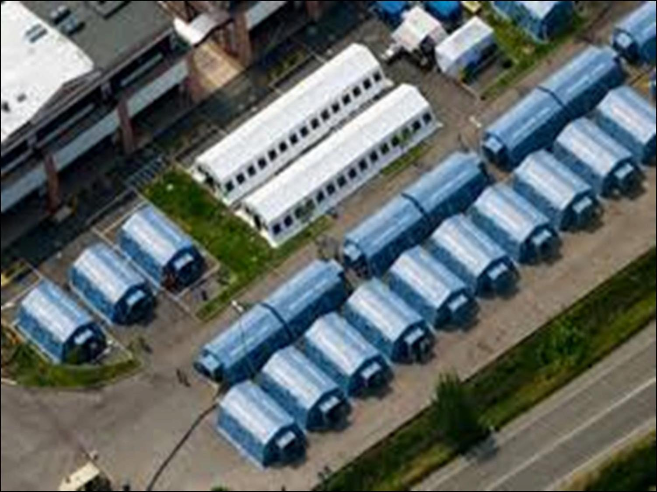
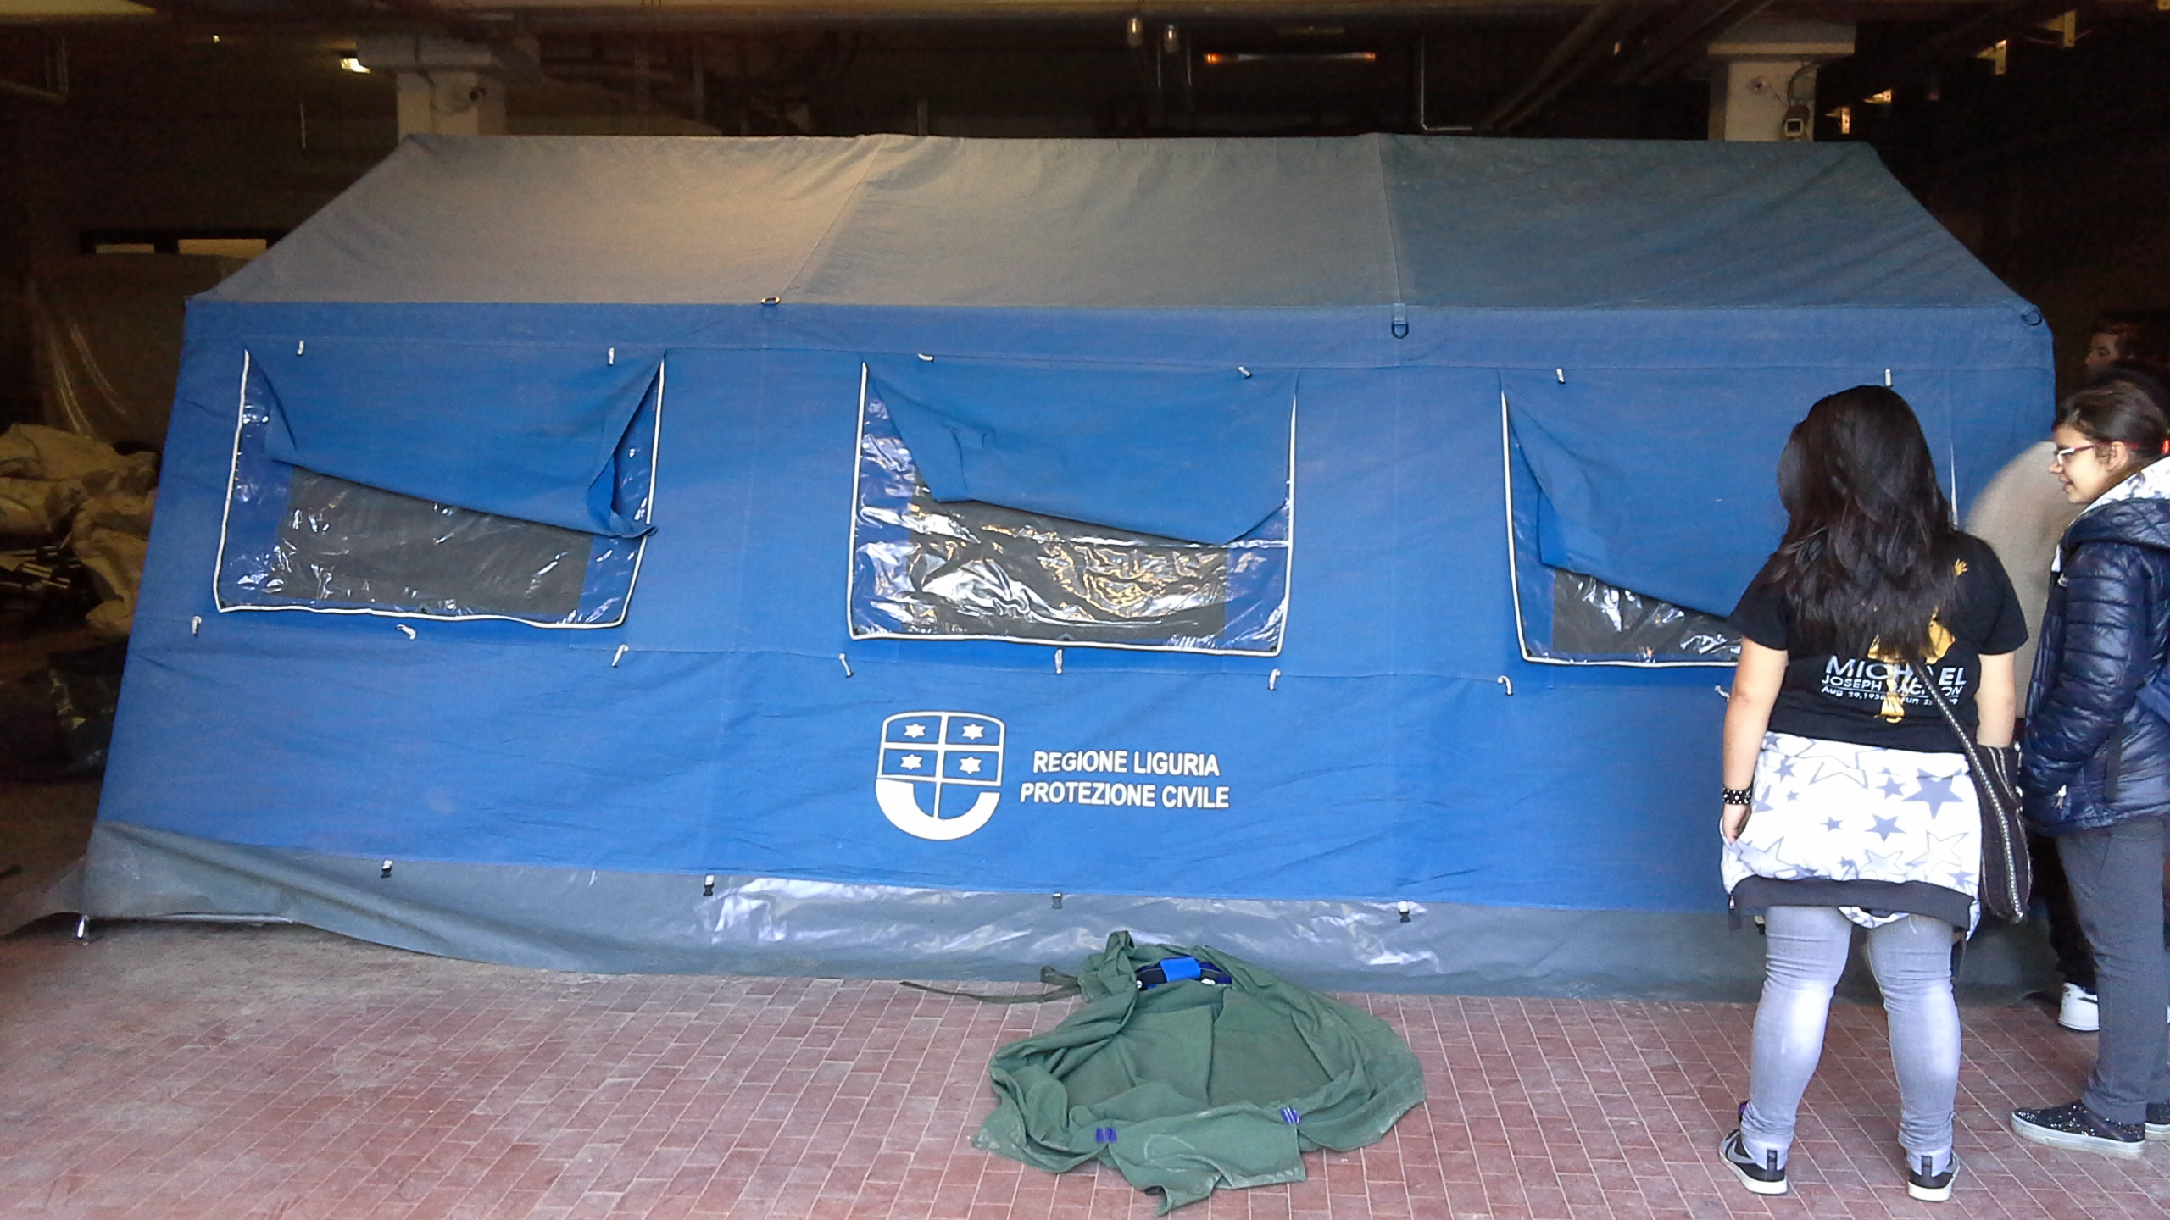
Composizione del campo
Le tende dei campi di accoglienza vengono montati nei posti sicuri come i campi di calcio e i piazzali, preferibilmente lontani dalle sorgenti d’acqua.
In ogni campo ci possono essere:
tende che usano come sala da pranzo, una cucina mobile, 4 bagni chimici (2 femminili e 2 maschili), una tenda riservata ad un primo intervento avanzato.
In un campo mettono circa 30 tende, dove in ciascuna possono starci più o meno 6 persone.

Slide 7
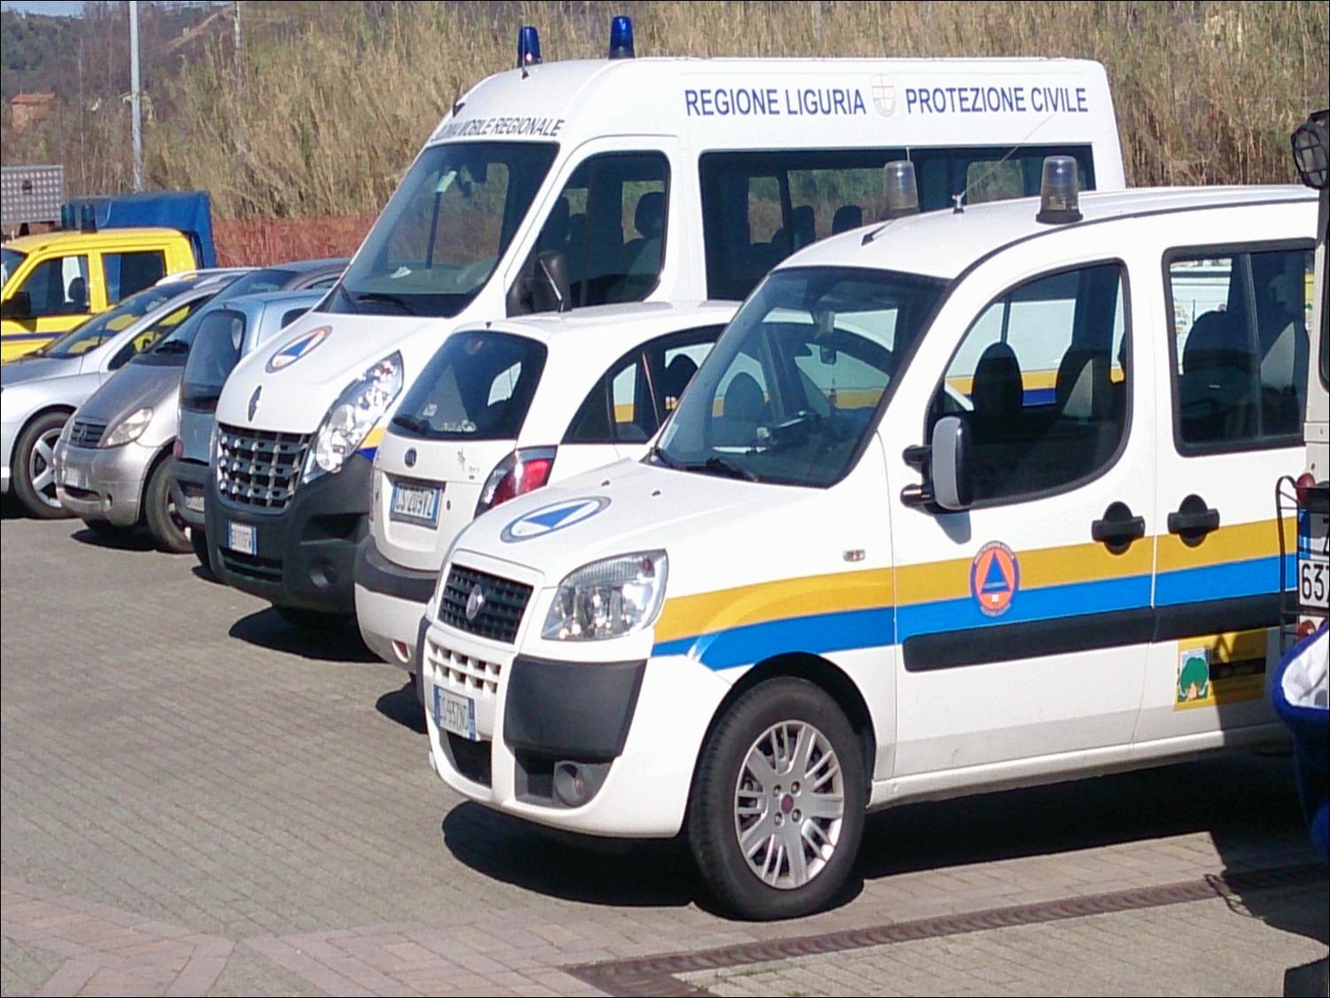
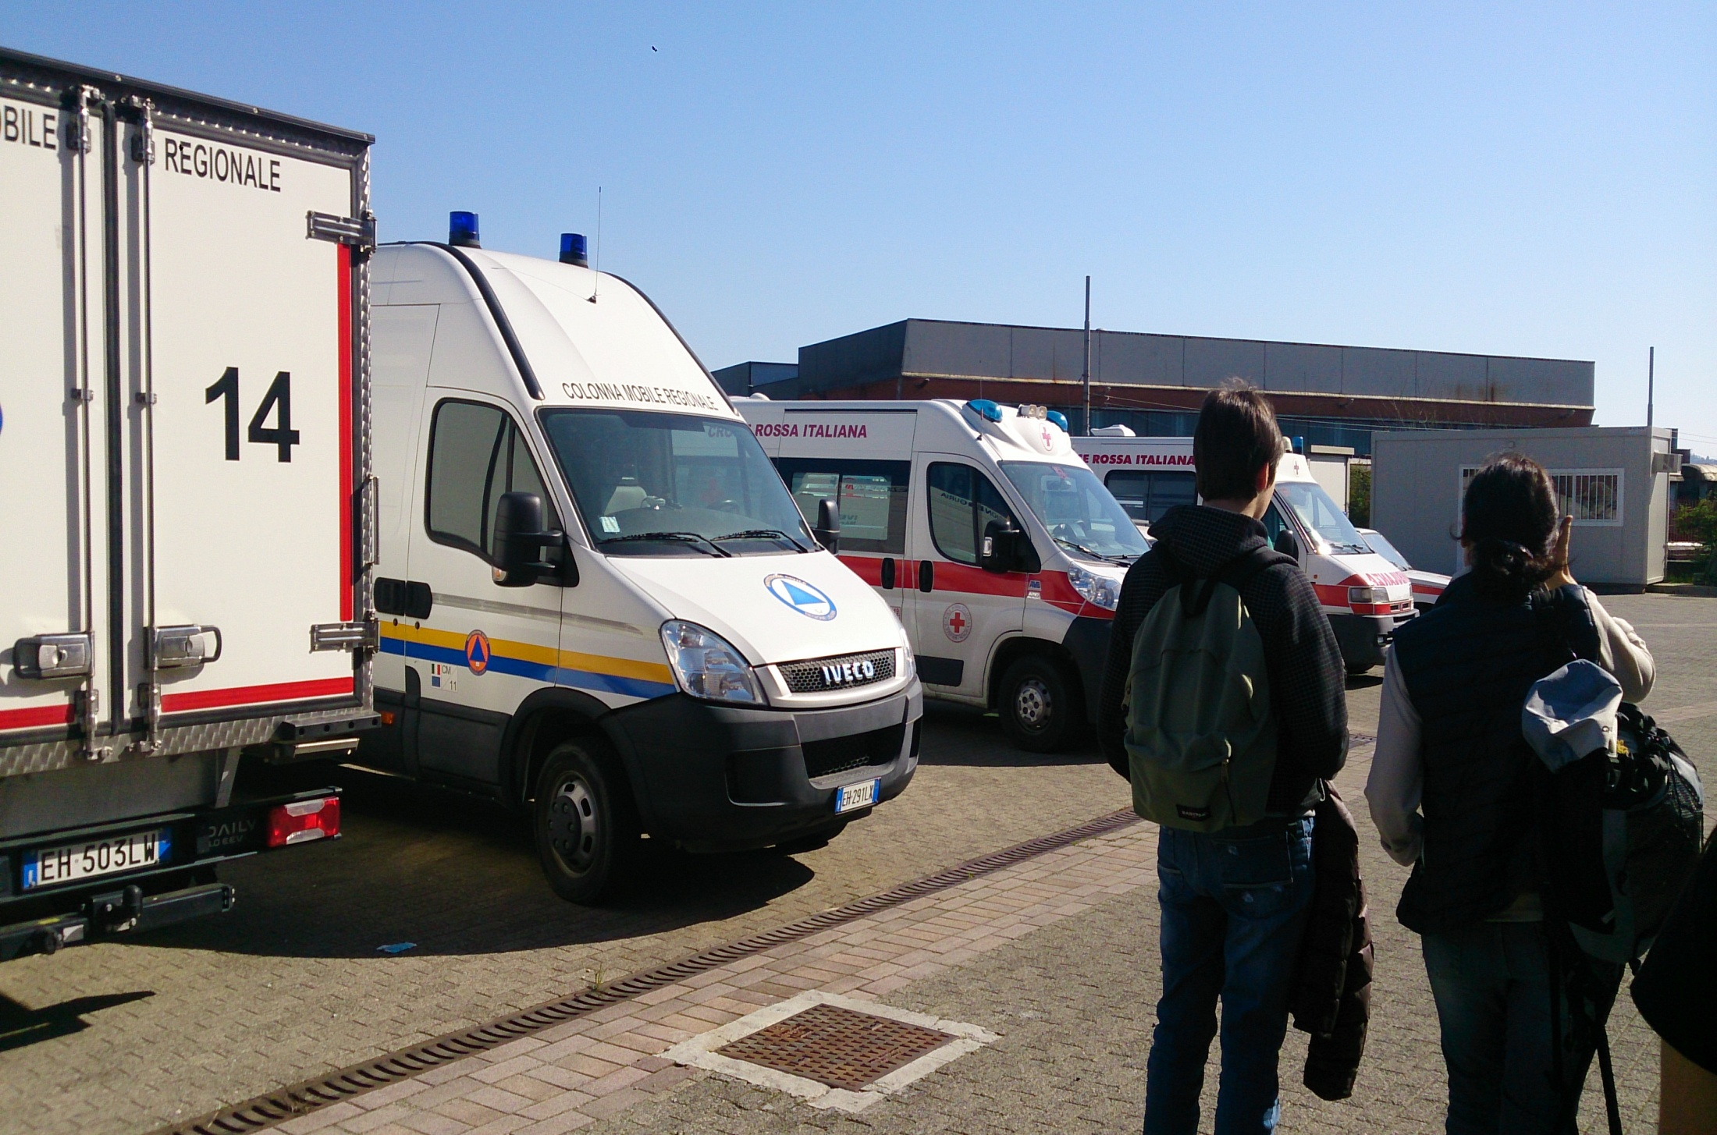
I mezzi

Slide 8
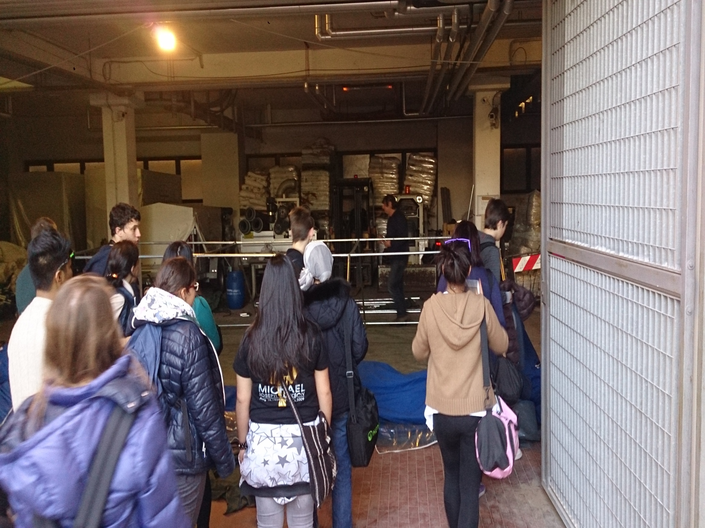
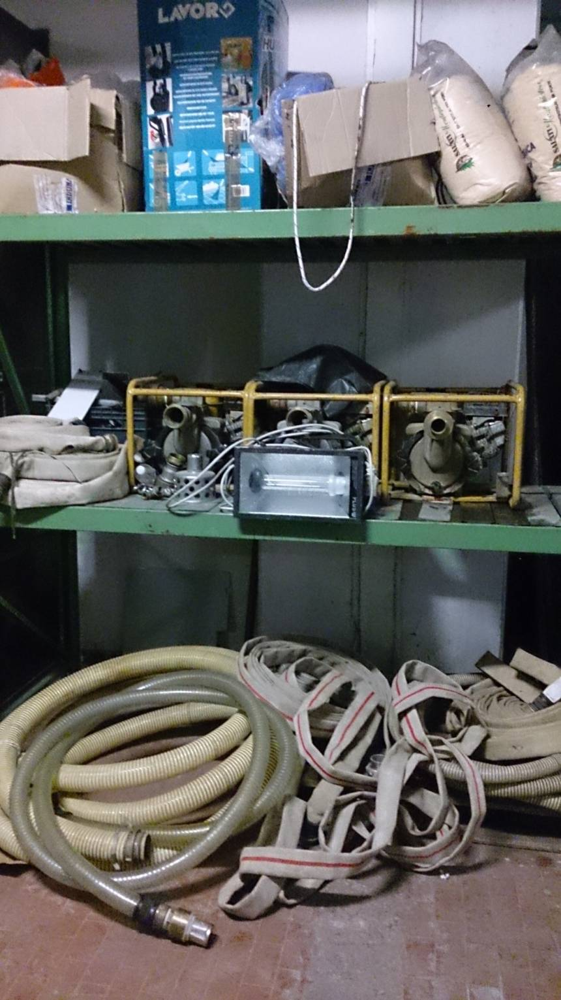
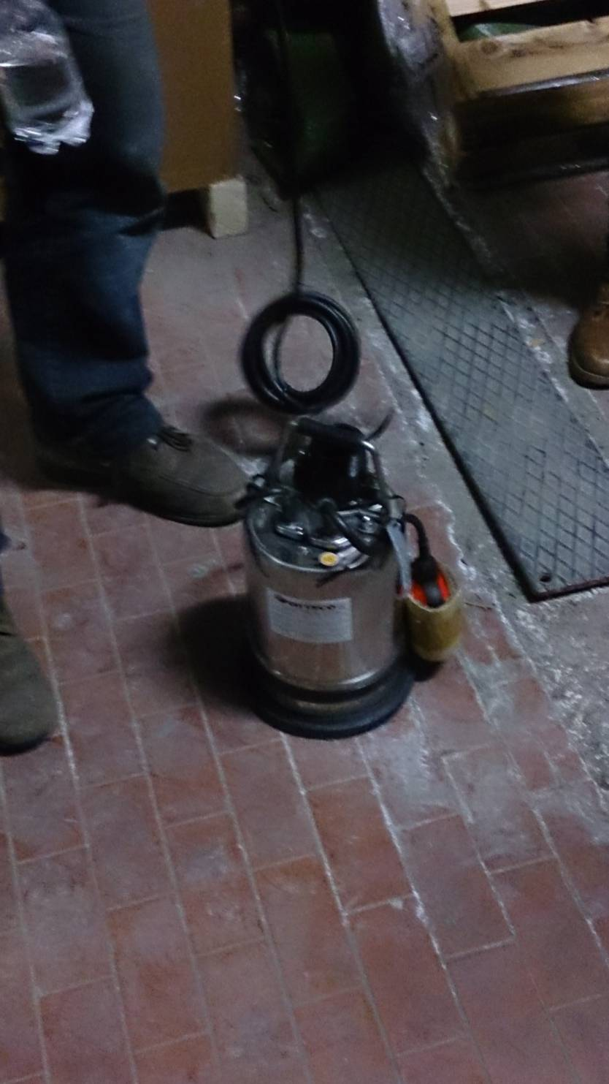
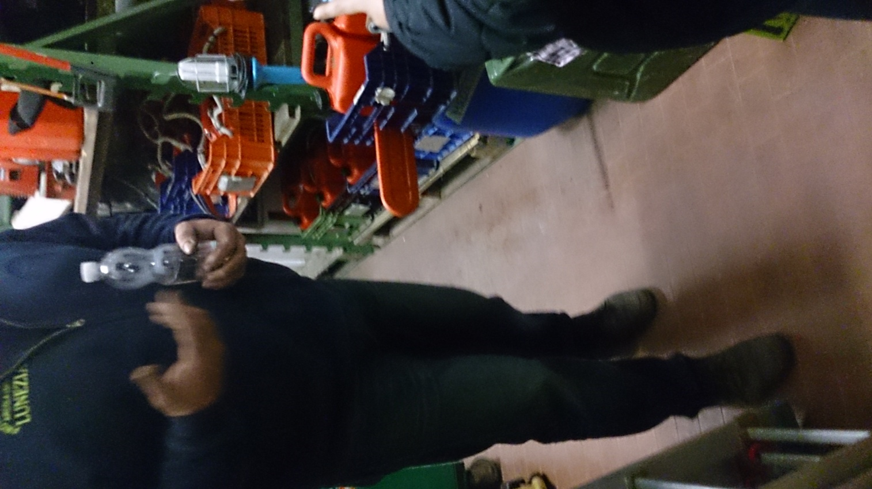
Magazzino

Slide 9
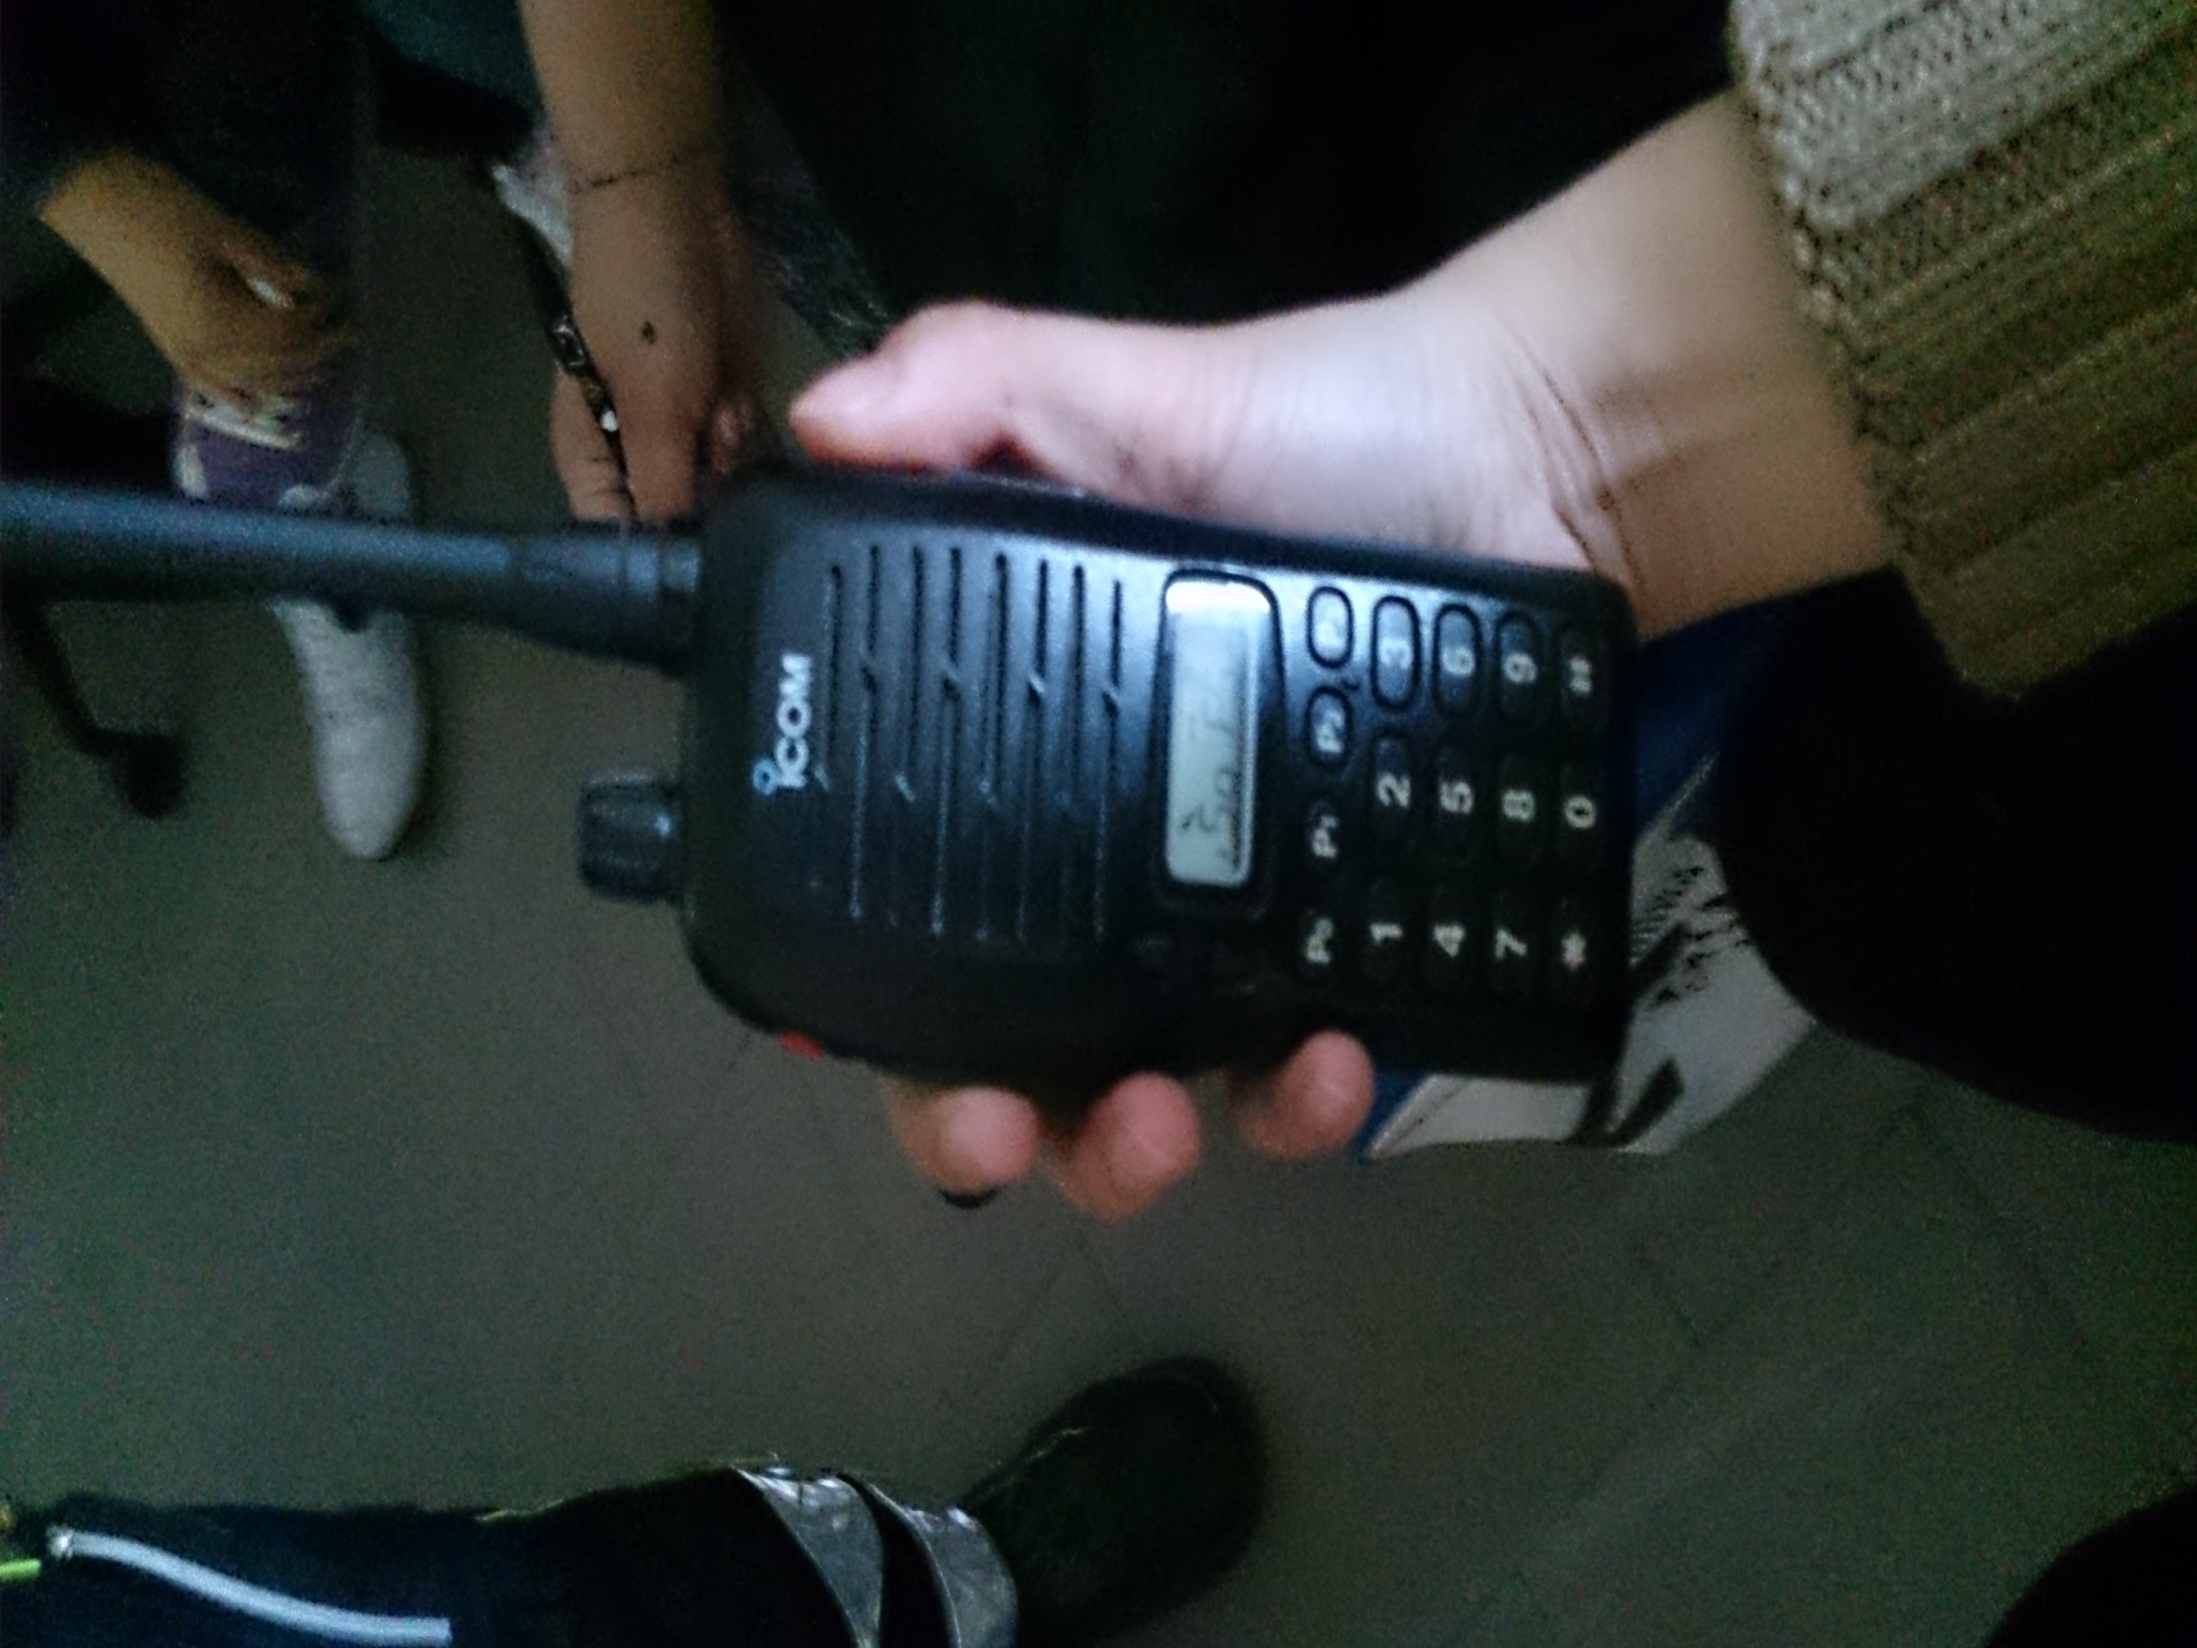
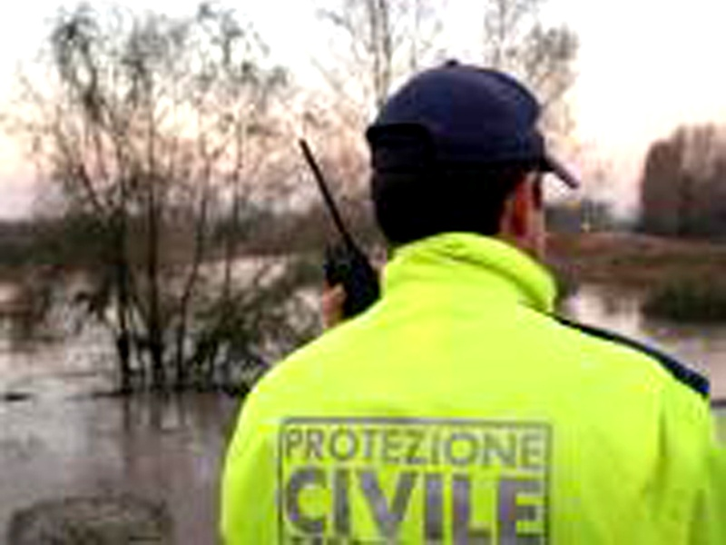
Procedura di comunicazione allerta
In caso di disastri atmosferici la protezione civile usa i walkie-talkie dato che le linee telefoniche non funzionano come dovuto.
Si consiglia di usare il cellulare solo in caso d’emergenza.
Arpal
“Agenzia regionale per la protezione dell'ambiente ligure.”
Popolazione
Funzionario
Comuni
Le quattro prefetture della Liguria

Slide 10
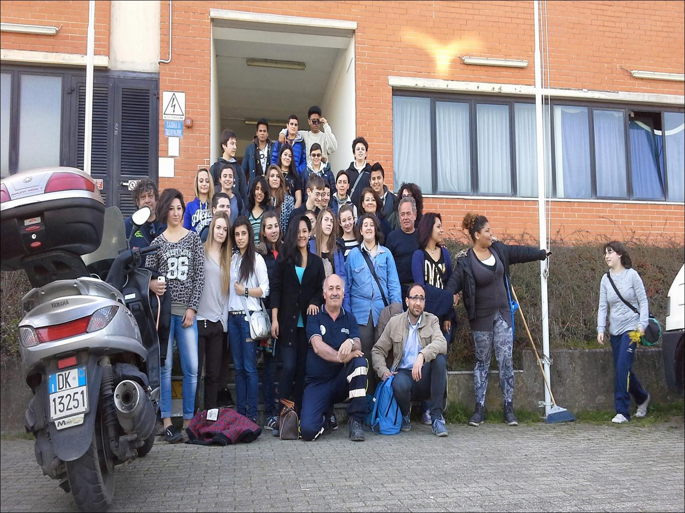
I nostri pensieri…
Noi pensiamo che i volontari della protezione civile siano degli eroi, che non solo aiutano le persone in difficoltà ma mettono anche a disposizione il loro tempo nonostante abbiamo altri impegni come il lavoro, la propria famiglia e la propria vita.

